Slide 1
ベルトスクロールアクション

Slide 2
ジャンル
敵を倒す
アイテムを集める
ステルス
エキサイトバイク
障害物を避ける
謎解き
スピードラン

Slide 3
決まったこと
エジプト（ピラミッド）謎解き
主人公 立ち絵 移動 ジャンプ アクション
アイテム（１枚絵）
クリア条件
ゴールエリアにたどり着くとクリア
ゴールエリアまでにたどり着くタイムを競う
世界観
遺跡または洞窟

Slide 4
キャラクター機能
必須
待機
移動 歩きor走り
ジャンプ
追加

Slide 5
UI
必須
タイム
アイテム欄
体力（ライフ）

Slide 6
ギミック
とげ

Slide 7
謎解き

Slide 8

(タイトル画面：案１)
ベルトスクロールアドベンチャー
(仮タイトル：後で考える)
PUSH ～～～～

Slide 9
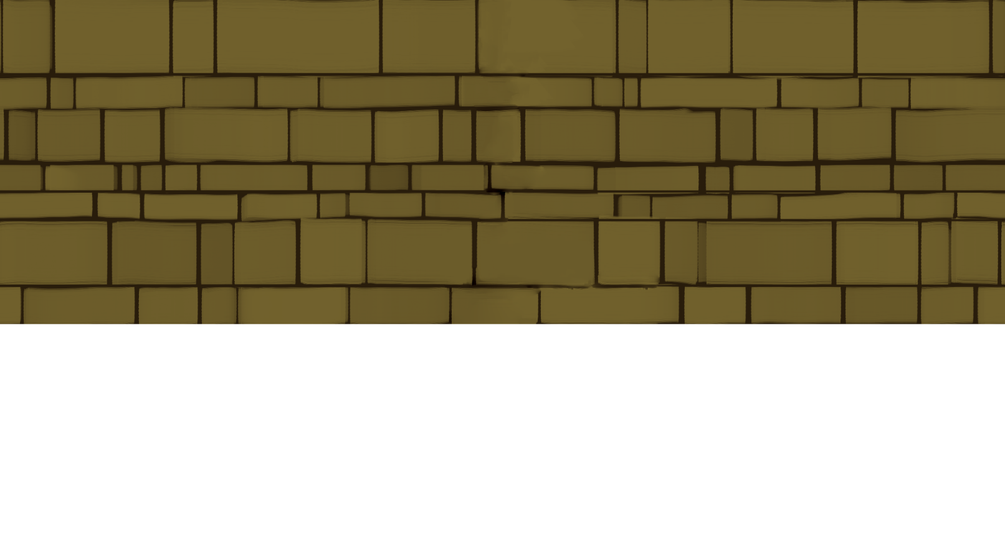
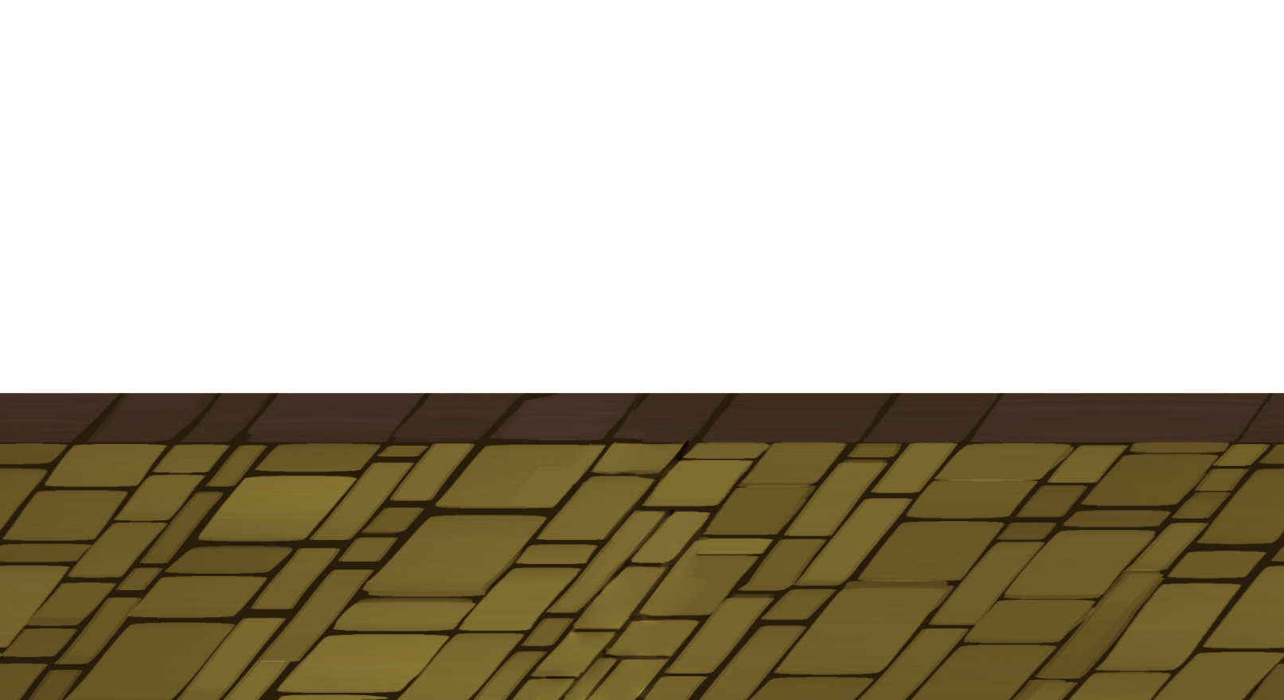
(タイトル画面：案２)
スクロールする背景
ベルトスクロールアドベンチャー
PUSH ～～～～
スタートボタンを押すとプレイヤーが左から登場

Slide 10

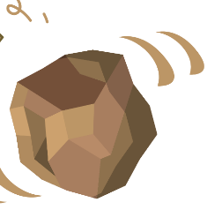
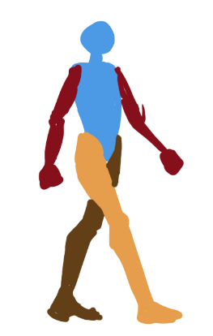


(ゲーム画面)
UI(ライフ)
UI(スコア)
１.１１ｋｍ
背景
プレイヤー
針
岩
アイテム

Slide 11
(リザルト画面)
Your score is・・・
1.11km
タイトル ～～～～
リトライ ～～～～

